Slide 1
Das Geld- und Finanzsystem
Niedermuschütz, den 3.2.2022

Slide 2
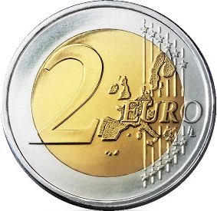
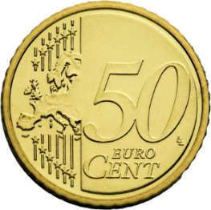
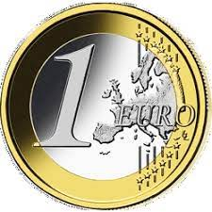
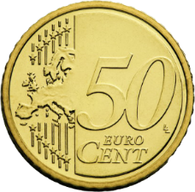
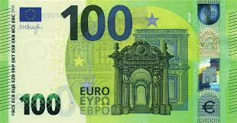
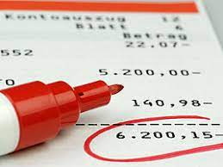
Finanzen
Finanz = finale Bilanz
G₁  W_{x} + W_{x}  G₂
Bilanz: ∆G = G₂ - G₁
∆G > 0 → G₂ > G₁ → Gewinn
∆G < 0 → G₂ < G₁ → Verlust
Ist
<
?
Ist
>
?
<
<
???
Ist

Slide 3
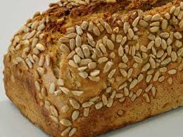
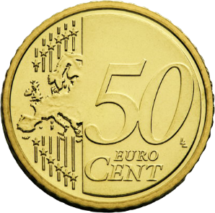
Wie bestimmen die Ökonomen den Wert einer Ware?
„Die Gleichung W = G ist der Ausdruck des Wertes einer Ware. Solche verschiedenen Dinge wären ohne ihre Wesensgleichheit sonst nicht als kommensurable Größen aufeinander beziehbar.“ KM1, S.73
Aristoteles in Ethica Nicomachea, 322 vuZ, zitiert im Kapital v K Marx, 1.Bd, S.73
=
1 Brot = 2,50 Euro

Slide 4
Wo stecken die Fehler?
„... ist der Ausdruck des Wertes einer Ware. Solche verschiedenen Dinge wären ohne ihre Wesensgleichheit sonst nicht als kommensurable Größen aufeinander beziehbar.“ KM1, S.73
Aristoteles in Ethica Nicomachea, 322 vuZ, zitiert im Kapital v K Marx, 1.Bd, S.73
=
1 Brot = 2,50 Euro

Slide 5
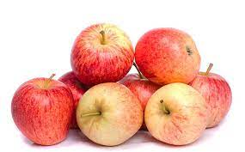
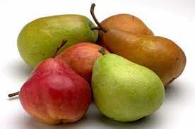
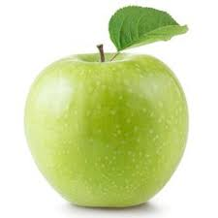
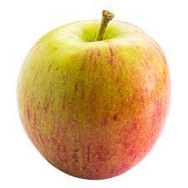
Gleichheit (´=´ Zeichen)
Sind
=
?
Ist
=
?
Ist 1 Ei = 1 Ei ?
Links zu dem Begriff Gleichheit
http://konsikon.goldwert-akademie.de/?s=Gleichheit
http://lexoekon.goldwert-akademie.de/?s=Gleichheit

Slide 6
Schlußfolgerung
X
M₁ = M₂
Zwei reale Mengen (erst recht unterschiedliche reale Mengen) sind prinzipiell nicht das Gleiche! ¹
¹ Beweisführung siehe http://konsikon.goldwert-akademie.de/grundlagen/reale-mengen/eigenschaften/
Übertragung der Aussage auf ...
=
, welche somit falsch ist.
1 Brot = 2,50 Euro !
, welche somit falsch ist.

Slide 7
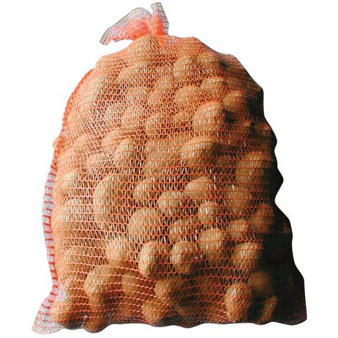
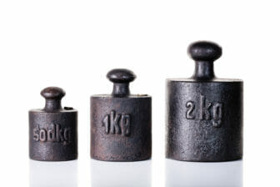
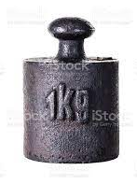
Was kann man miteinander vergleichen?
Masse mit Masse
m_{Sack Kartoffeln} = 25 x

Slide 8
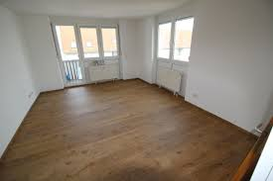
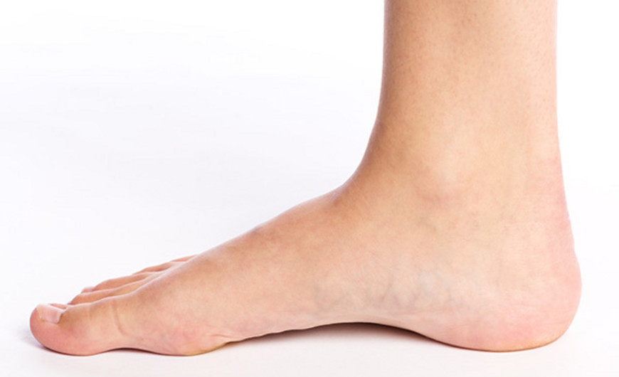
Was kann man miteinander vergleichen?
Länge mit Länge
ℓ_{Zimmer} = 8 x ℓ_{1 Fuß}
allgemein: Größen der gleichen Art!

Slide 9
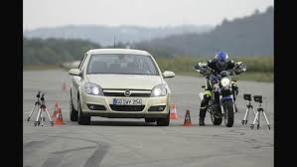
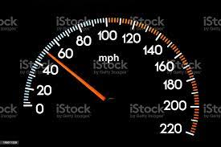
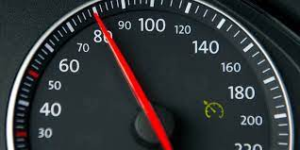
Was kann miteinander vergleichen?
80 km/h = 50 mph ???
allgemein: Größenwerte der gleichen Einheit!

Slide 10
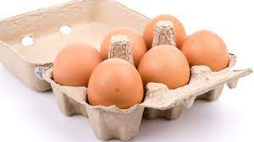
reale Mengen ...
... und deren Eigenschaften
http://konsikon.goldwert-akademie.de/grundlagen/eigenschaften-realer-mengen/

Slide 11
zurück zu Aristoteles
„Der Austausch kann nicht sein ohne die Gleichheit, die Gleichheit aber nicht ohne die Kommensurabilität. Es ist unmöglich, daß so verschiedenartige Dinge kommensurabel sind. Diese Gleichsetzung kann nur etwas der wahren Natur der Dinge Fremdes sein, also nur ein Notbehelf für die praktischen Bedürfnisse.“ Aristoteles in Ethica Nicomachea, 322 vuZ, zitiert im Kapital v K Marx, 1.Bd, S.73+74
¹ siehe auch http://konsikon.goldwert-akademie.de/grundlagen/eigenschaften-realer-mengen/vergleichbarkeit-von-eigenschaften-der-gleichen-art/

Slide 12
falsch, njein, richtig
„Der Austausch kann nicht sein ohne die Gleichheit¹, die Gleichheit aber nicht ohne die Kommensurabilität². Es ist unmöglich, daß so verschiedenartige Dinge kommensurabel sind³. Diese Gleichsetzung kann nur etwas der wahren Natur der Dinge Fremdes sein, also nur ein Notbehelf für die praktischen Bedürfnisse.“ Aristoteles in Ethica Nicomachea, 322 vuZ, zitiert im Kapital v K Marx, 1.Bd, S.73+74
¹ Es können (und werden im allgemeinen auch) völlig verschiedene Dinge gegeneinander getauscht.
² Gleichheit kann auch ohne Kommensurabilität sein (z.B. rot = rot, warm = warm). Gleichheit setzt nur die Komparabilität voraus!
³ Nicht die Dinge sind kommensurabel sondern deren kommen-surablen Eigenschaften.
¹ siehe auch http://konsikon.goldwert-akademie.de/grundlagen/eigenschaften-realer-mengen/vergleichbarkeit-von-eigenschaften-der-gleichen-art/

Slide 13
zurück zu Aristoteles ...
„Der Austausch kann nicht sein ohne die Gleichheit, ...

Doch, es können völlig verschiedene Dinge gegeneinander getaucht werden.
Was sind die kommensurablen Eigenschaften beider Mengen? Masse, Volumen, ...
Was sind die ökonomisch interessanten Eigenschaften?

Slide 14
Ware und Warenwert
Was ist der Warenwert von
?
Ist eine Ware (reale Menge) das Gleiche wie ihr Warenwert (Größe)?
Links zu Ware (http://konsikon.goldwert-akademie.de/waren/) und Warenwert (http://konsikon.goldwert-akademie.de/waren/warenwert/

Slide 15
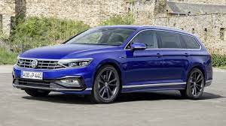
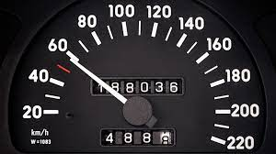
Sind reale Mengen das Gleiche wie eine ihrer Eigenschaft?
Ist
Ist
Ist
1 Fuß
=
=
=
1 Fuß
25 kg
?
?
?
Links zu Geld (http://konsikon.goldwert-akademie.de/geld/) und Geldwert (http://konsikon.goldwert-akademie.de/geld/geldwert/)

Slide 16
Geld und Geldwert
Hilfsfrage:
Die Fake-konomen sagen: „1 Euro ist 1 € wert!“
Ist
Aber ist
1 Fuß (eine reale Menge)
1 Euro (eine reale Menge)
=
das Gleiche
=
das Gleiche
wie
1,00 €
1 Fuß
wie eine Längeneinheit
(eine Größeneinheit)
?
?
Ist eine Geldmenge (reale Menge) das Gleiche wie der Geldwert (Größe)?
Links zu Geld (http://konsikon.goldwert-akademie.de/geld/) und Geldwert (http://konsikon.goldwert-akademie.de/geld/geldwert/)

Slide 17
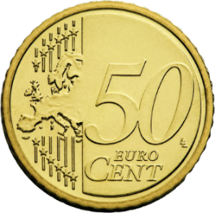
Was sind die vergleichbaren Größen zwischen ...
Eigenschaft | Größe
Eigenschaft | Größe
http://konsikon.goldwert-akademie.de/grundlagen/eigenschaften-realer-mengen/

Slide 18
Die 3 ökonomischen Größen
 | Gebrauchswert | Produktwert | Tauschwert
Definition | http://konsikon.goldwert-akademie.de/beduerfnisse/gebrauchswert/ | http://konsikon.goldwert-akademie.de/sphaeren/produktion/produktwert/ | http://konsikon.goldwert-akademie.de/sphaeren/austausch/tauschwert/
Grundeinheit | http://konsikon.goldwert-akademie.de/beduerfnisse/gebrauchswert/einheit-des-gebrauchswertes/
Wertebereich

Slide 19
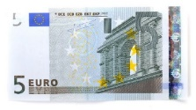
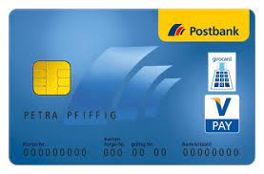
reale Mengen und deren ökonomisch interessante Größe
Bezeichnung | Produktwert p
1 Sack Kartoffeln a 2 kg
1 Flasche Bier a 500 ml
1 Packung Eier a 6 Eier
1 Euro-Münze
1 Fünf-Euro-Schein
1 Euro-Karte

Slide 20
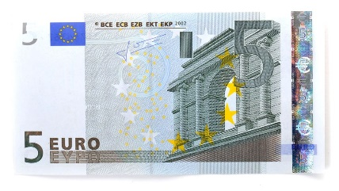
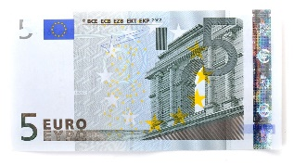
zurück zu Euro (Dollar, Yen & Co ...)
=
+
=
Wo liegt der Haken?
=
LHHLLHLL = 100 Euro

Slide 21
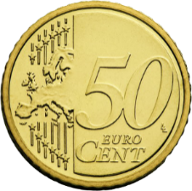
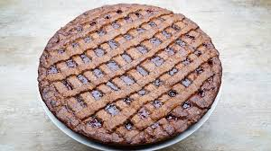
mathematische Operationsmöglichkeiten
 | Addition | Subtraktion | Multiplikation | Division
reale Mengen¹
Größen
Zahlen
Hilfsfrage:
Sind = ½ ?
Was ist die Hälfte einer ?
¹ siehe auch: http://konsikon.goldwert-akademie.de/grundlagen/reale-mengen/mathematische-operationen-mit-realen-mengen/

Slide 22
zurück zu Euro (Dollar, Yen & Co)
M₁ ≠ M₂
Wir hatten festgestellt, daß zwei reale Mengen (erst recht unterschiedliche reale Mengen) prinzipiell nicht das Gleiche sind! ¹
Die Annahmen ...
=
=
+
LHHLLHLL = 0110010 = 100 Euro
=
... sind somit alle falsch!
¹ Beweisführung siehe http://konsikon.goldwert-akademie.de/grundlagen/reale-mengen/eigenschaften/

Slide 23
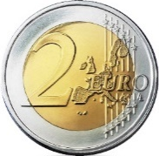
Die Produktwerte der Euronen
elektronische Spannungszustände (egal welcher HL-Reihenfolge)

Slide 24
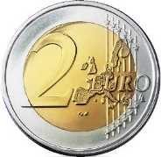
Vergleich der Produktwerte
 | ~ 1 min | ~ 15 min
 | ~ 1 Millisekunde | ~ 100 h
elektronische Spannungszustände (egal welcher HL-Reihenfolge) | ~ 0 s | ~ 8.000 h
Deswegen ist die Aussage „Der Austausch kann nicht sein ohne die Gleichheit“ falsch!

Slide 25
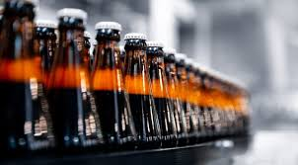
Gleichwertigkeit
Wieviel
ist
wert?
 | M₁ | M₂
Bezeichnung | x Flaschen Bier | 1 Sack Kartoffeln
Produktwert | p_{1 Flasche Bier} = 5 min | p_{1 Sack Kartoffeln} = 15 min
 | x =
siehe auch Link http://konsikon.goldwert-akademie.de/?s=gleichwertig

Slide 26
Gleichwertigkeit
Wieviel
ist
wert?
 | M₁ | M₂
Bezeichnung | x Papierzettel der Größe 6,2 x 12 cm² | 1 Sack Kartoffeln
Produktwert | p_{1 Papierzettel} = 1 ms | p_{1 Sack Kartoffeln} = 15 min
 | x =

Slide 27
Bilanzierung der Händler
G₁  W_{x} + W_{x}  G₂
∆G = G₂ - G₁ (weil es sich bei G₁ und G₂ um z.T. völlig verschiedene reale Mengen handelt)
Über welche Größe müßte der Kaufmann korrekterweise ´bilanzieren´ ?
∆p = p_{G2} – p_{G1}
∆p > 0 s → Gewinn
∆p < 0 s → Verlust
Frage: Wie sieht die Bilanz aus Sicht der Warenproduzenten aus?

Slide 28
Bilanzierung aus der Sicht der Warenproduzenten
W_{a}  G_{y} + G_{y}  W_{e}
∆p = p_{We} – p_{Wa}
∆p > 0 s → Gewinn
∆p < 0 s → Verlust
∆p = 0 s → p_{We} = p_{Wa} → Gleichwertigkeit (= wirtschaftliche Gerechtigkeit?)
Finanz = finale Bilanz
∆p = ∑p_{We} – ∑p_{Wa} (Der Produktwert des verdienten Geldes steckt mit in W_{e})

Slide 29
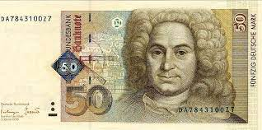
Bilanzierung aus Sicht der Geldproduzenten
G_{x}  W_{y}
∆p = p_{Wy} – p_{Gx}
∆p > 0 s → Gewinn
∆p < 0 s → Verlust
bei limes p_{Gx} ⇾ 0 Sekunden ist ∆p immer > 0 s → immer Gewinn
„So gebt dem Kaiser, was des Kaiser´s ist!“ Jesus, Lutherbibel (Matthäus 22,21)
? = ø = Schenkung
???

? =
? =

Slide 30
Kontrollfragen
Frage | Antwort
Kann man reale Mengen gegeneinander tauschen? (z.B. Eier  Tomaten)
Kann man Größen gegeneinander tauschen? (z.B. Masse  Volumen)
Kann man Zahlen gegeneinander tauschen? (z.B. 5  100)
Sind elektronische Spannungszustände das Gleiche wie eine reale Menge?
Sind elektronische Spannungszustände das Gleiche wie eine Zahl?
Kann man den Tauschwert akkumulieren?
Ist der Austausch () das Gleiche wie Gleichheit (=)?
Ist der Tauschwert das Gleiche wie der Preis?

Slide 31
Break
Bitte schön – Danke schön

Slide 32
weitere Themen-Angebote
der multifaktorielle Gebrauchswert
die Gebrauchswertbedingungen des Warentausches
Geld: Von der individuellen zur gesellschaftlich anerkannten Arbeitszeit
Geschichte der Geld- und Warenwerte
Sind Metallbarren wirklich das perfekte Geld?

